Slide 1


ОЛИМОВ АМИР
Предсказание оценки уровня ожирения

Slide 2





О наборе данных
Gender: Пол
Age: Возраст
Height: в метрах
Weight: в кг
family_history : Страдал ли кто-либо из членов семьи от избыточного веса?
FAVC: Часто ли вы едите высококалорийную пищу?
FCVC: Вы обычно едите овощи?
NCP: Сколько основных приемов пищи у вас в день?
CAEC: Вы едите что-нибудь между приемами пищи?
SMOKE: Вы курите?
CH2O: Сколько воды вы пьете ежедневно?
SCC: Вы следите за количеством потребляемых ежедневно калорий?
FAF: Как часто вы занимаетесь физической активностью?
TUE: Сколько времени вы используете технологические устройства, такие как мобильный телефон, видеоигры, телевизор, компьютер и т. д.?
CALC: Как часто вы употребляете алкоголь?
MTRANS: Какой транспорт вы обычно используете?
Obesity_level (Целевой столбец): Уровень ожирения

Slide 3
О наборе данных
Недостаточный вес (0 - Insufficient Weight) - 272
Нормальный вес (1 - Normal Weight) - 287
Избыточный вес I уровня (2 - Overweight Level I) - 290
Избыточный вес II уровня (3 - Overweight Level II) - 290
Ожирение I типа (4 - Obesity Type I) - 351
Ожирение II типа (5 - Obesity Type II) -297
Ожирение III типа (6 - Obesity Type III) - 324

Slide 4


Чем эта модель полезнее простого расчёта ИМТ?
Анализирует не только вес и рост – учитывает 17 факторов, включая питание, активность, привычки и семейную историю.
Распознает скрытые закономерности – выявляет факторы риска ожирения, даже если ИМТ в норме.
Работает на ранних стадиях – предсказывает риск ожирения до появления явных признаков.
Даёт персонализированные рекомендации – помогает адаптировать образ жизни под индивидуальные риски.
Автоматизирует анализ – учитывает множество параметров, снижая необходимость ручного расчета. 🚀

Slide 5
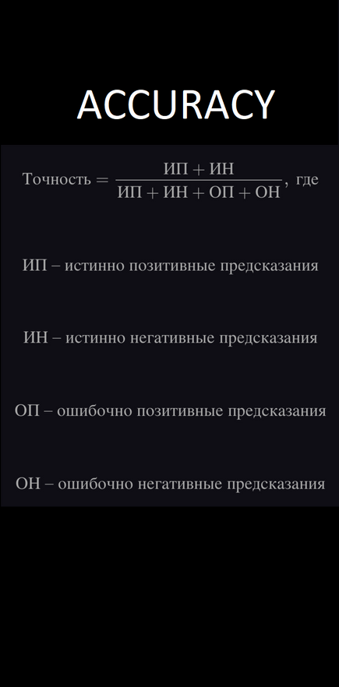


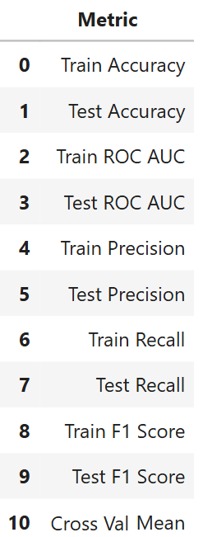
МЕТРИКИ
0.7 и выше — Хорошо
0.8 и выше — Отлично
0.9 и выше — Превосходно

Slide 6
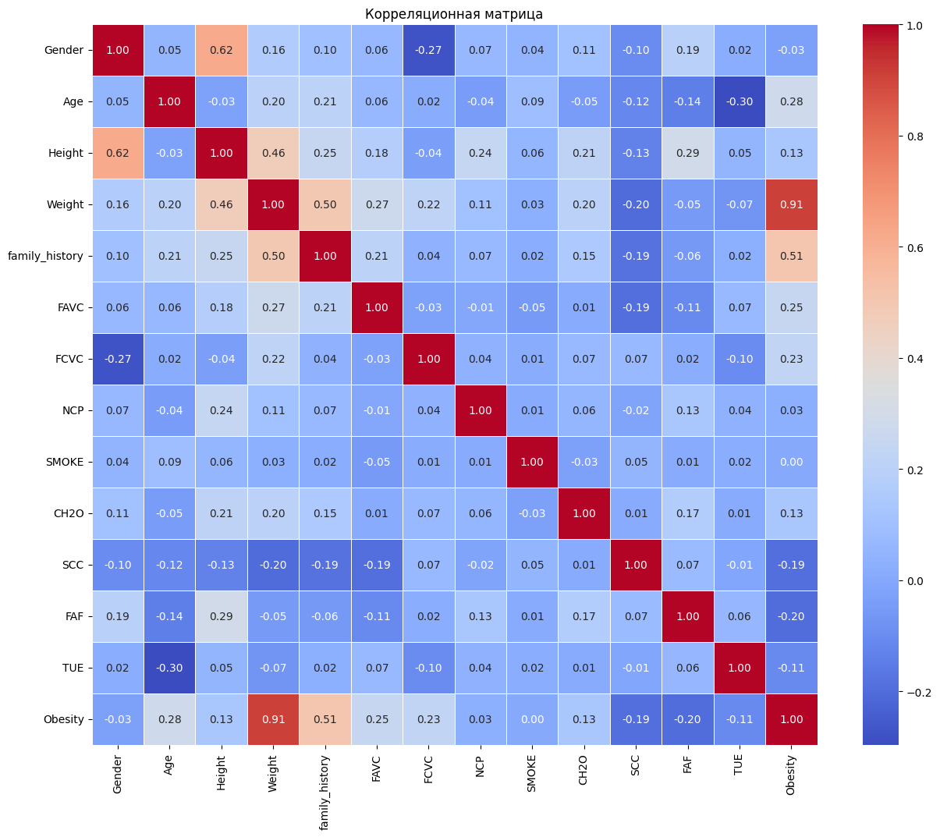
Корреляция

Slide 7
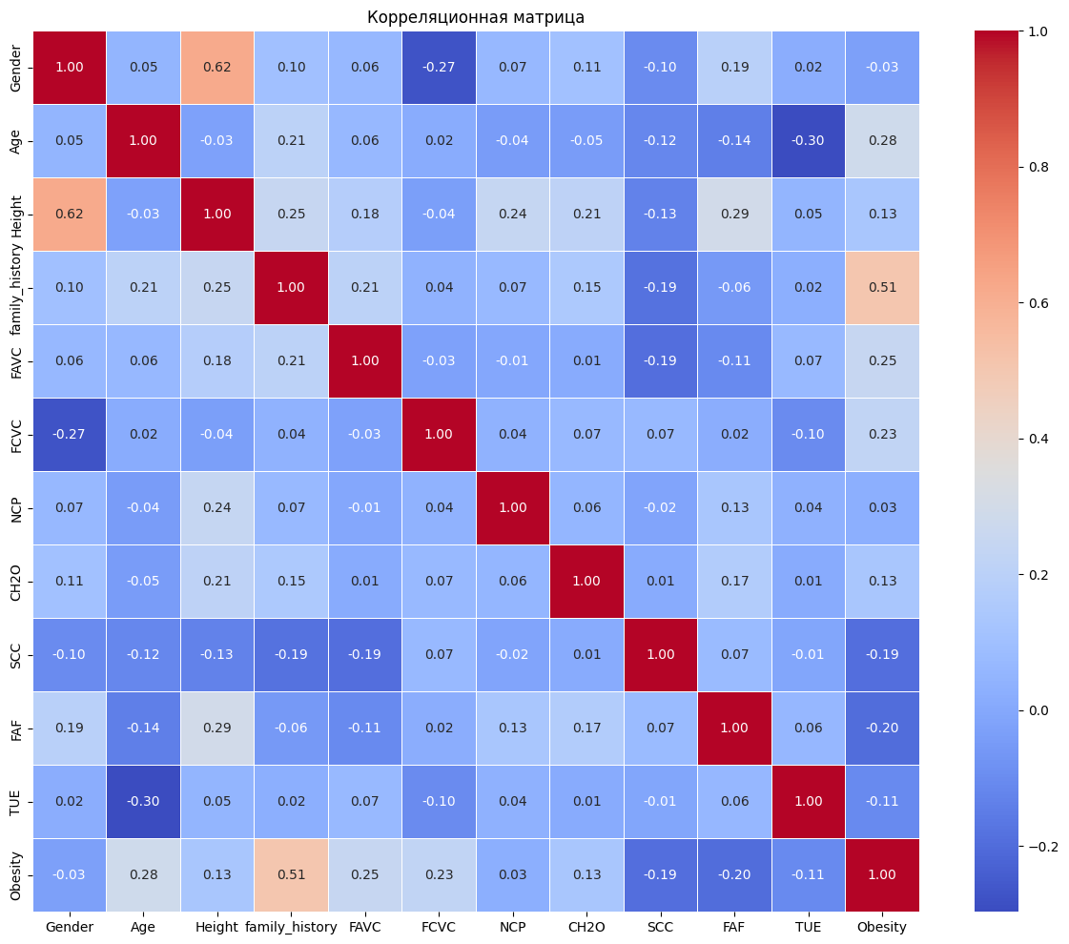
Корреляция

Slide 8
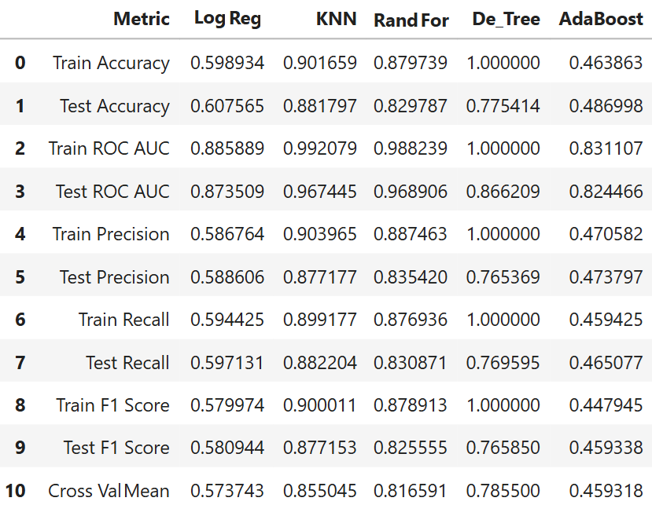
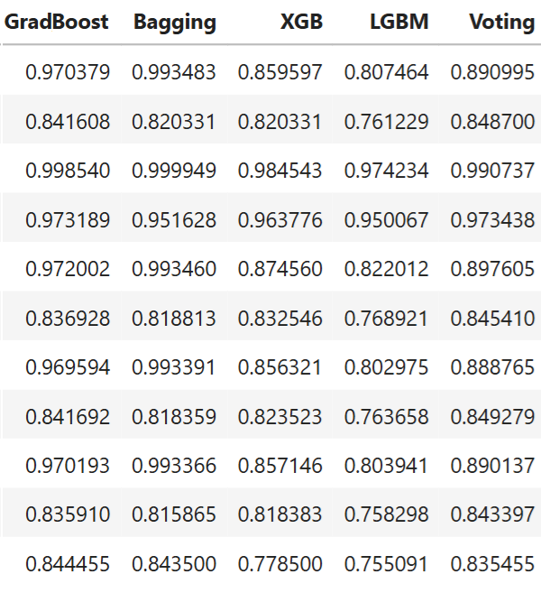
МОДЕЛИ
LOGISTICREGRESSION
KNN
RandomForest
DECISIONTREE
ADABOOST
GRADIENTBOOSTING
BaggingClassifier
XGBClassifier
LGBMClassifier
VotingClassifier

Slide 9
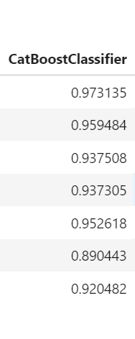
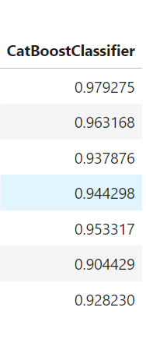
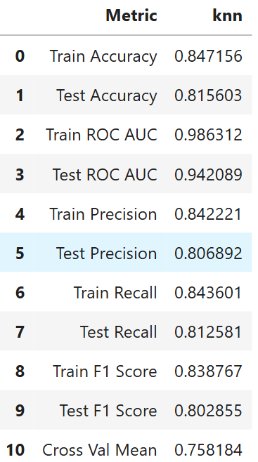
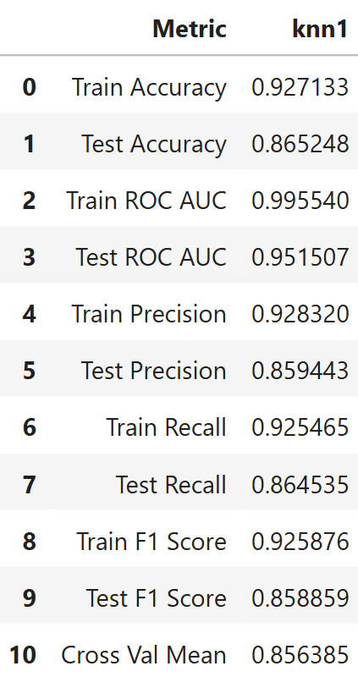
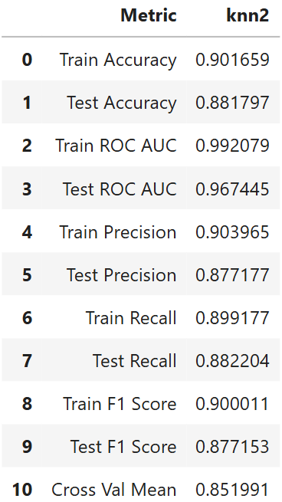
Без заданных
гиперпараметров
C
GridSearchCV
С
Моим методом

Slide 10
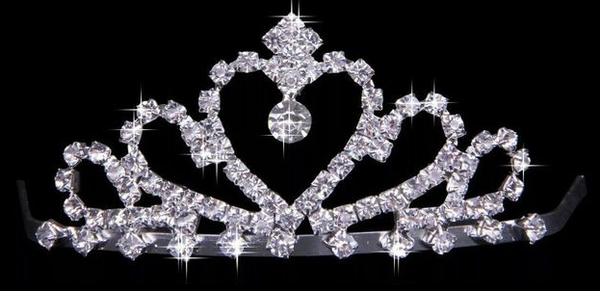
KNN
БЕЗ
Моего метода
С
Моим методом

Slide 11
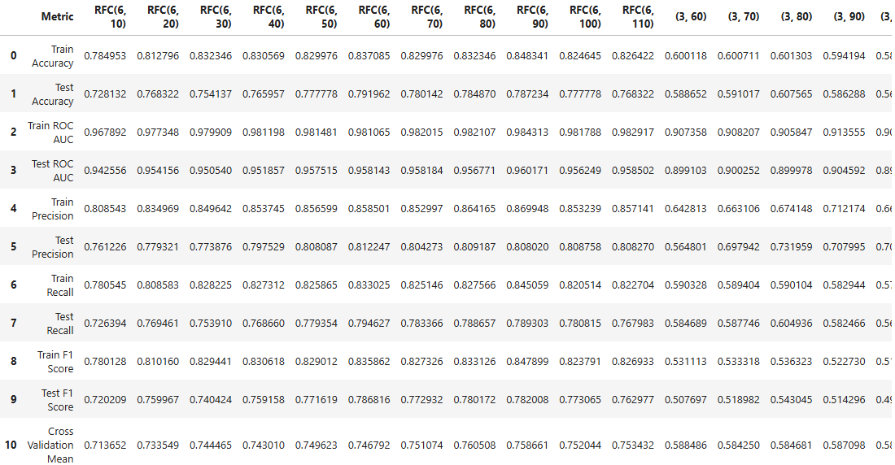
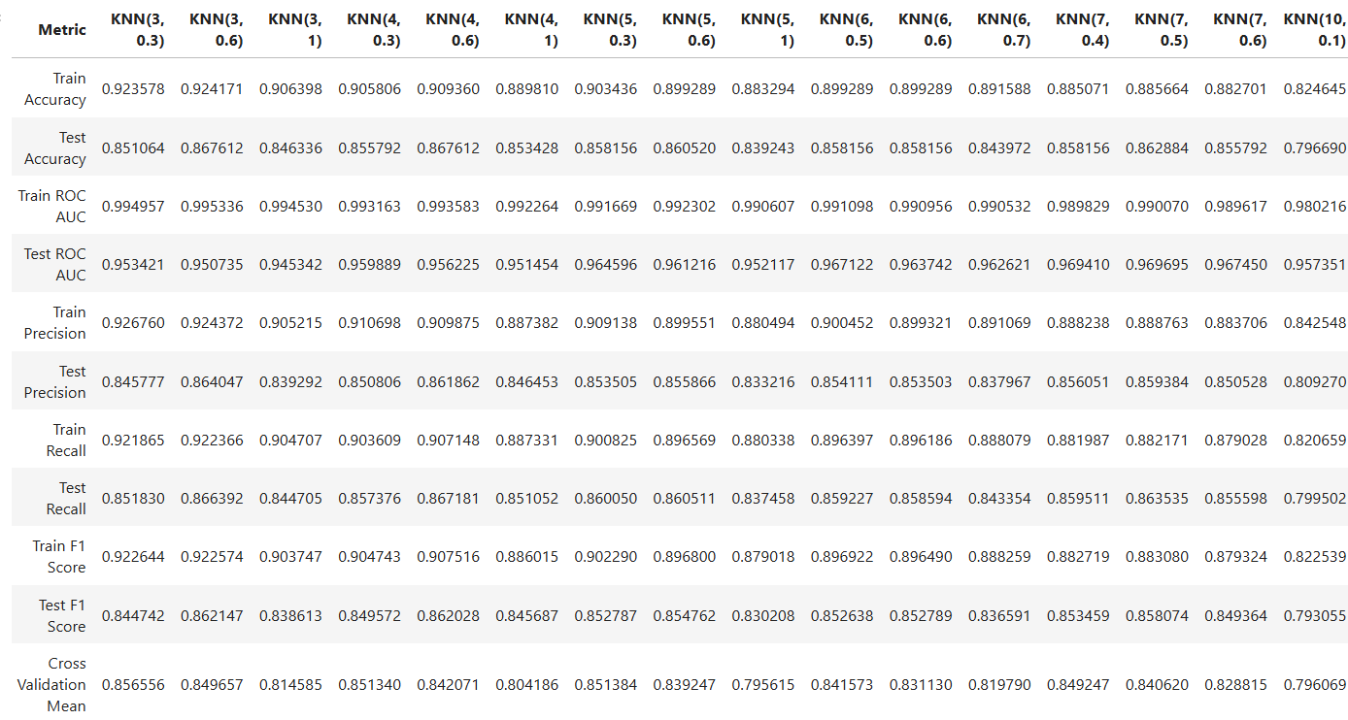
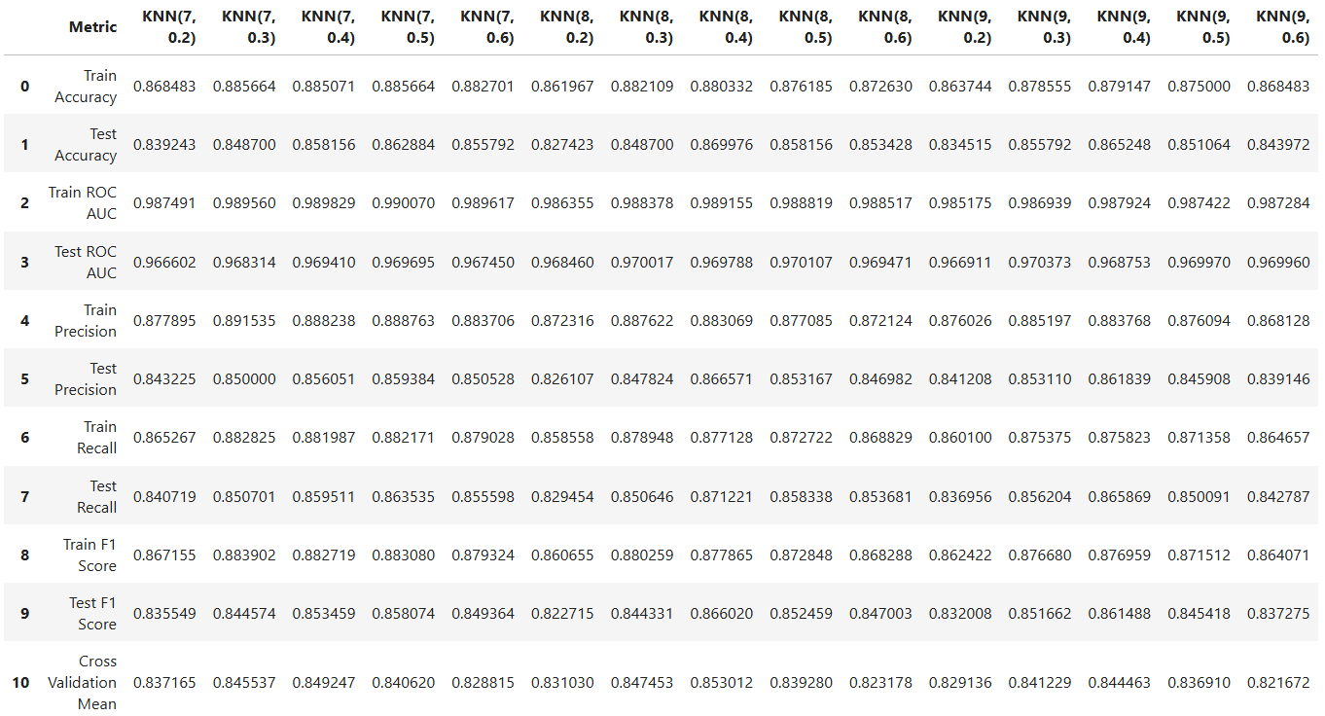
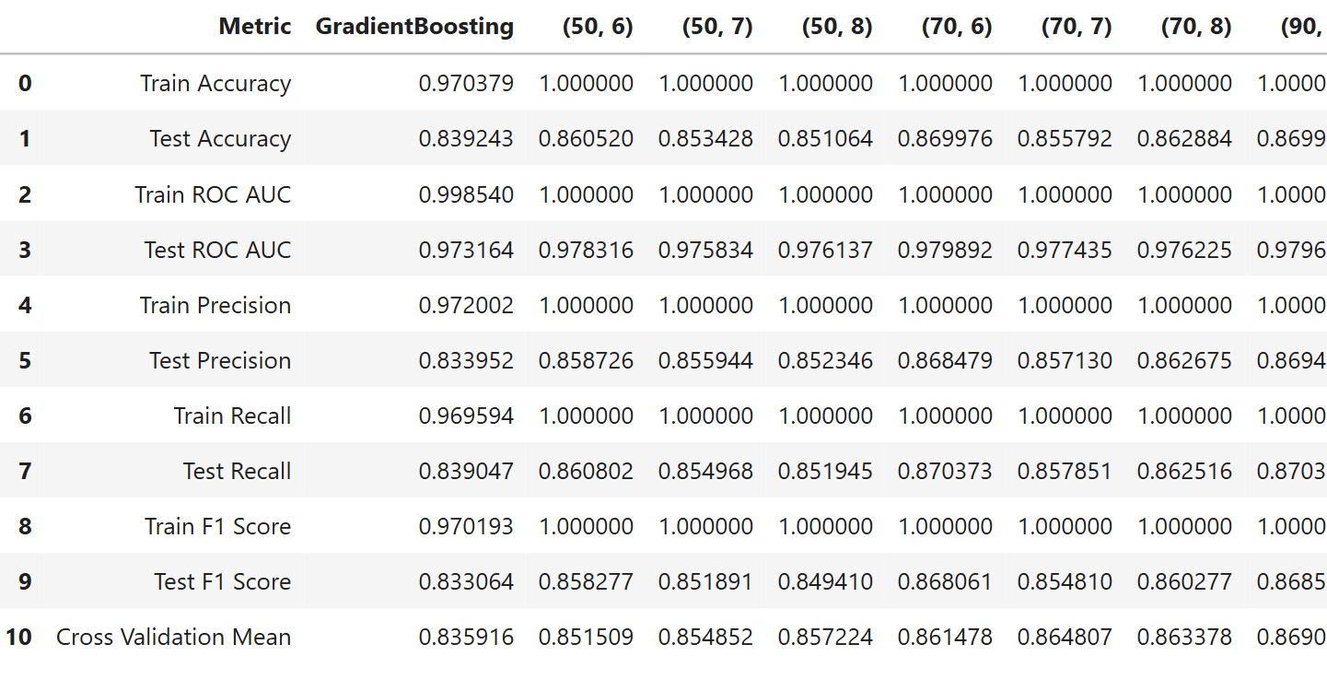
Мой метод

Slide 12

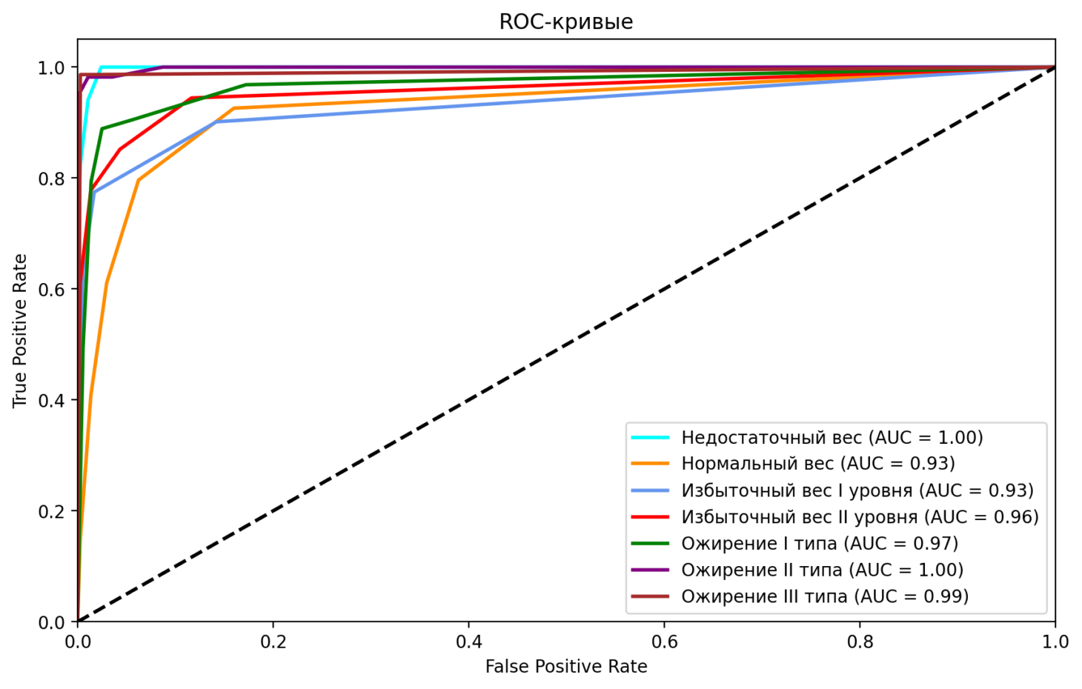
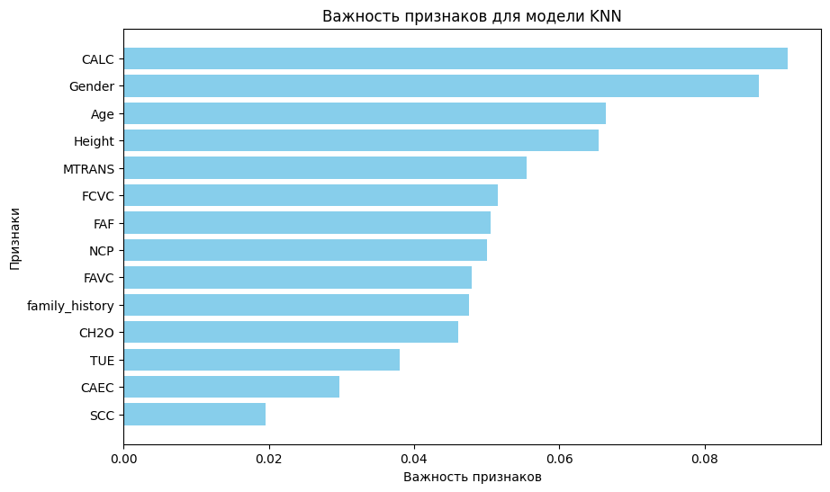
Важность признаков
ROC-AUC

Slide 13
СПАСИБО ЗА ВНИМАНИЕ

